Slide 1
Trabajo Final
Complejidad temporal, estructuras de datos y algoritmos
Realizado por Torres Federico Iván

Slide 2
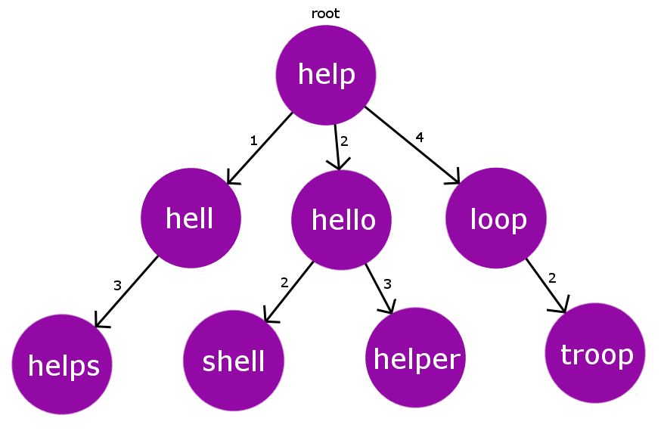

Problema
Se implementó un buscador que encuentra palabras parecidas aunque estén mal escritas, usando árboles BK y la distancia de Levenshtein. Se carga un archivo .csv con las palabras.

Slide 3
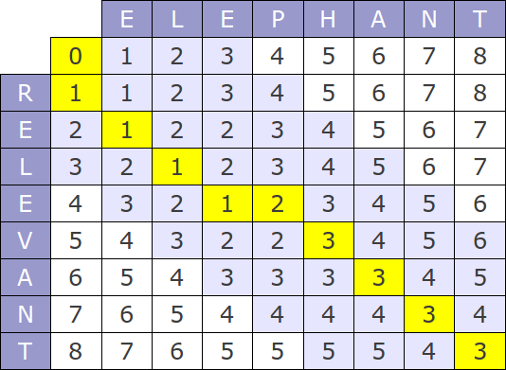
Problema
La distancia de Levenshtein es una medida que indica cuán diferentes son dos cadenas de texto.

Slide 4
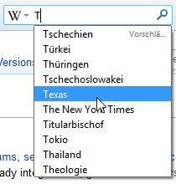
Problema
Éste tipo de árboles correctores ortográficos, buscadores en sistemas grandes o autocompletado.

Slide 5
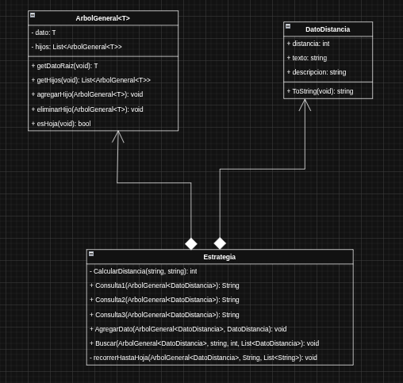
Desarrollo | Diseño

Slide 6
Desarrollo | Implementación

Slide 7
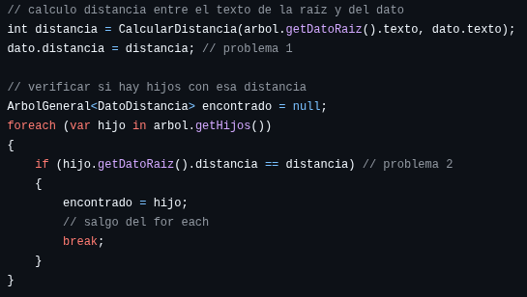
Desarrollo | Implementación - AgregarDato()
Calculamos distancia y verificamos si hay hijos con esa distancia

Slide 8
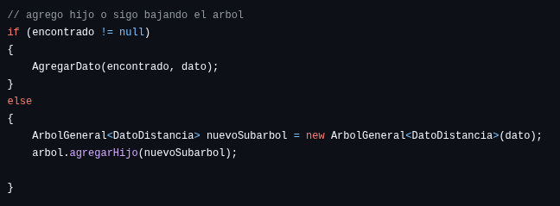
Desarrollo | Implementación - AgregarDato()
Si se encontró hijo con esa distancia agrego el dato en ese hijo o sus hijos (recursivamente), si no se encontró agrego el dato como hijo.

Slide 9
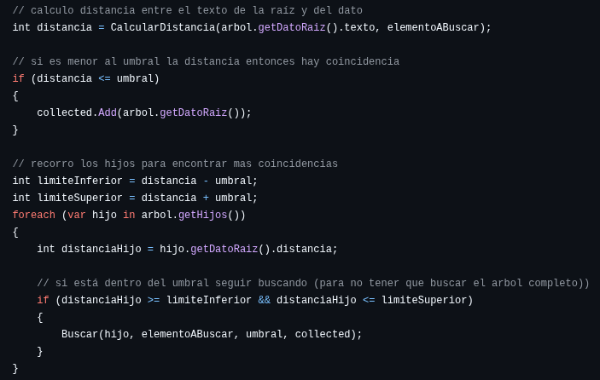
Desarrollo | Implementación - AgregarDato()
Calculamos la distancia de cada nodo recursivamente. si el dato es menor al umbral se agrega a collected.

Slide 10
Desarrollo | Implementación - AgregarDato()
Después recursivamente seguimos bajando el árbol si los hijos están dentro del umbral.

Slide 11
Desarrollo | Futuro
Esto va cuando se termine por completo

Slide 12
Demostración
Esto va cuando se termine por completo

Slide 13
Reflexiones
Durante la realización del trabajo aprendí:
Árboles BK (Burkhard-Keller tree)
Árboles generales en C#
Recorrido de árboles
Recursión
Tipos de datos genéricos

Slide 14
¡Muchas gracias por su atención!

